Slide 1
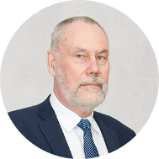

DLP для бизнеса:
роскошь или необходимость?
Николай Сорокин
Руководитель представительства SearchInform в Новосибирске.

Slide 2




Корпоративная информация как собственность подлежит защите
При этом она:
Обрабатывается
сотрудниками
Курсирует по
разным каналам
Хранится на
компьютерах и в сети
И каждый из этих аспектов – угроза сохранности коммерчески ценных данных внутри компании.

Slide 3
Как следствие – необходимость контролировать:
Действия сотрудников
занятость за компьютером,
запись данных на USB,
печать документов
Каналы связи
электронная почта
Skype, форумы,
облачные хранилища и т.д.
Хранимую информацию
ее нахождение в «правильных» сетевых папках, на «разрешенных» компьютерах и т.д.
Как раз с этим успешно справляется DLP-система SearchInform.

Slide 4
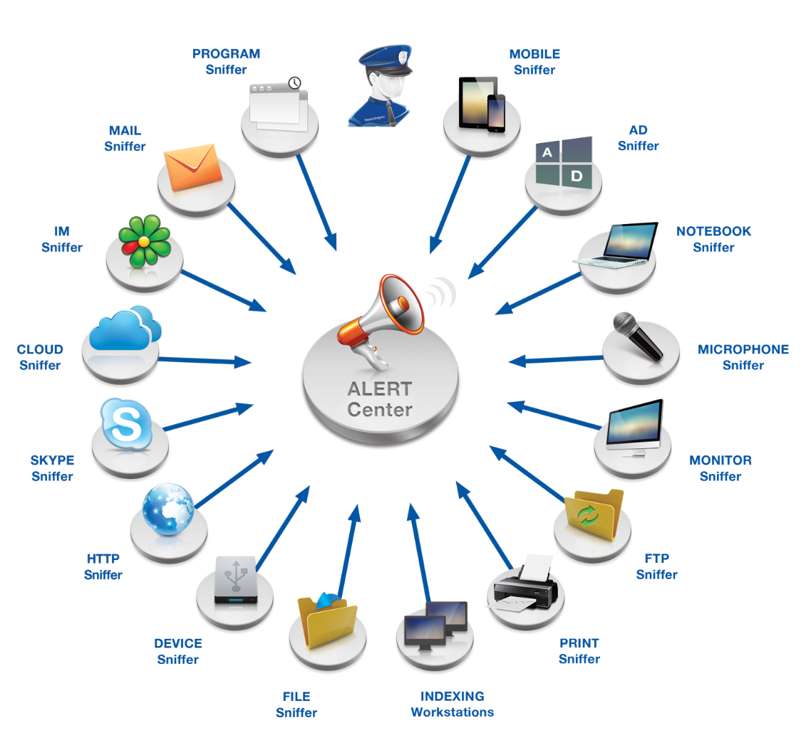
Запретить нельзя, использовать!
Конфиденциальные данные могут «уйти» из компании через:
  электронную почту;
  социальные сети;
  форумы и блоги;
  Skype, Viber и прочие мессенджеры;
  бумажные носители;
  flash-накопители и другие съемные устройства.
Запретить использование этих каналов нельзя. Для работы все они должны быть открыты, для безопасности –
подконтрольны. Причем контролировать нужно все каналы передачи данных: какой смысл отслеживать лишь часть из них, если другие остаются открытыми для сливов конфиденциальных данных?

Slide 5
Задача КИБ: выявить утечку на этапе планирования и предотвратить её.
Как работает КИБ?
  «Контур информационной безопасности SearchInform» (КИБ) – инструмент, который позволяет защитить бизнес от внутренних угроз в несколько шагов:
      Берёт под контроль все информационные потоки.
      Проверяет содержимое переписок и вложений.
      Оповещает о нарушениях политик безопасности.
      Помогает расследовать инциденты и предупреждать утечки.

Slide 6
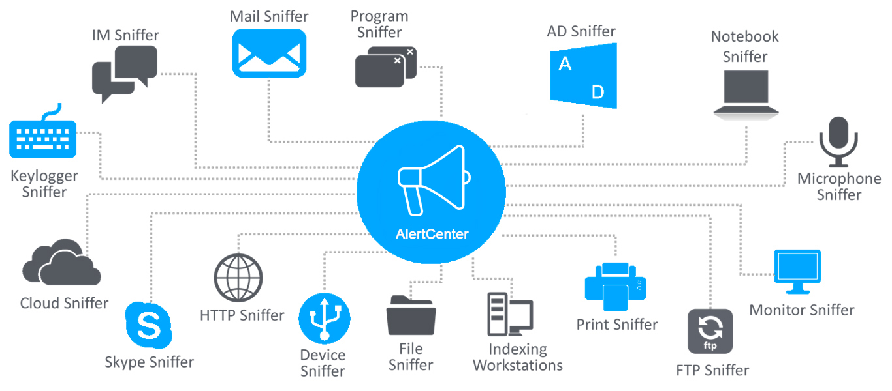
Мониторинг информационного профиля компании
Каждый канал передачи информации контролируется отдельным модулем КИБ. Система показывает, какой путь проходят данные, и делает прозрачными все коммуникации.

Slide 7
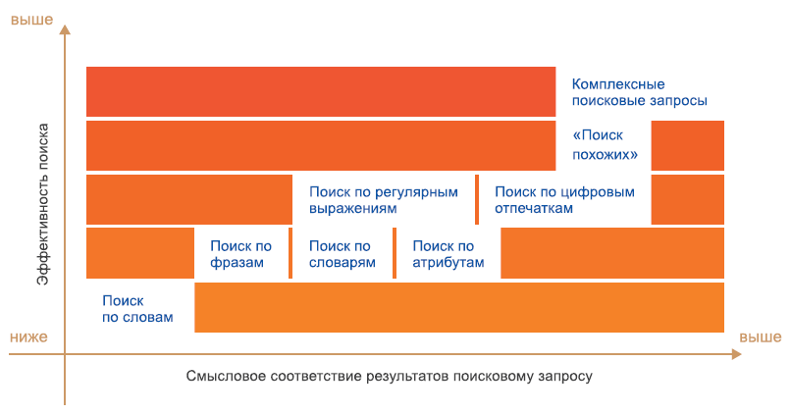
Анализ перехваченных данных
Для проверки данных, перехваченных каждым компонентом системы, «мозговой центр» КИБ – AlertCenter – использует 7 видов поиска. Система обнаруживает подозрительные слова, фразы и действия:
Запросы можно совмещать для создания более сложных алгоритмов поиска и формировать их в политики безопасности.

Slide 8
Предотвращение инцидента еще на стадии формирования.
Задачи Контура информационной безопасности (КИБ)
1
2
3
Контроль перемещения конфиденциальных документов
Контроль персонала (выявление нелояльных, инсайдеров, групп риска)
Оптимизация работы компании
30% всех политик
60% всех политик
10% всех политик

Slide 9
Как становятся инсайдерами?
Практика показывает, решение «слить» не появляется мгновенно, а формируется постепенно.
Подтолкнуть к инсайдерству может:
негативное отношение к руководству;
негативное отношение к компании;
негативное отношение к коллективу;
финансовые проблемы;
алчность;
зависть;
шантаж и др.
Давайте разберем практические примеры и посмотрим, на что стоит обращать внимание.

Slide 10
Любое действие имеет начало
Статистические запросы позволяют автоматически выявлять инциденты на основании количественных показателей:
количество скопированных файлов на внешний носитель;
количество уникальных адресатов в отправленных письмах;
количество исходящих сообщений в Skype, Lync, Viber, IM;
количество напечатанных страниц;
количество напечатанных документов;
количество залогиненных учетных записей на один компьютер;
количество неудачных попыток логина.
Почти все инциденты можно «предвидеть».

Slide 11

С помощью «всплесков» и аномалий можно выявить лишь малую часть инцидентов
Настоящим же Граалем информации является общение сотрудников между собой и с внешним миром. Поэтому при предотвращении утечек информации, работа с коллективом выходит на первое место.

Slide 12








«Группы рисков»
Долги и кредиты
Алкогольная зависимость
Наркотики
Отношения между коллегами
Общение с журналистами
Посещение сайтов по трудоустройству
Общение с конкурентами
Общение с уволенными сотрудниками
Негативное мнение о руководстве и обсуждение ЗП
Обсуждение сотрудников ИБ и мер противодействия им и т.д.

Slide 13

DLP на практике: пример 1
Одна компания начала проигрывать тендеры слишком часто.
Заметили тенденцию: проигрываются конкурсы, в которых участвует определенный начальник. Анализ его деятельности показал, что письма начальника есть на чужом компьютере.
Оказалось, что один из сотрудников, раздобыл пароль, настроил дополнительный корпоративный ящик (начальника) и использовал полученную информацию в своих целях.

Slide 14

DLP на практике: пример 2
Системный администратор, отвечающий, в том числе, и за работу почтового сервера компании, настроил копию со всех корпоративных почтовых ящиков.
Оказалось, сотрудник имел доступ ко всей переписке работников компании, включая высшее руководство.
Мошенника выявили с помощью ReportCenter. В отчетах было видно аномально большое количество писем, что не соотносилось с действительностью. Детализация показала, что больше всего писем почему-то приходит сисадмину.

Slide 15

DLP на практике: пример 3
Главный бухгалтер компании всерьез задумался о смене работы. Уже был назначен преемник, которому надлежало передать дела. Но все выпало на отчетный период. Специалиста из группы риска поставили на полный контроль, в том числе и с помощью видеозаписи.
Анализ видеозаписи выявил: главный бухгалтер перед отправкой отчетности внес изменения в некоторые документы. Если бы компания не выявила нарушение, в следующий раз у них арестовали бы счета, пришла бы проверка – и на месяц-другой финансовая деятельность организации прекратилась. А за 1-2 месяца компания может обанкротиться.

Slide 16

Как DLP сокращает расходы компании?
I. Избавляет от последствий утечек:
Прямые убытки
Упущенные выгоды
стоимость тендеров, проигранных по причине утечек информации;
переплаты поставщикам и фирмам-боковикам;
выплаты компенсаций по судебным искам и т.д.
отток клиентов в результате испорченного имиджа;
потери налаженных контактов с партнерами.

Slide 17


Как DLP сокращает расходы компании?
II. Помогает минимизировать издержки:
Перестанете переплачивать бездельникам,
выяснив реальную продуктивность сотрудников.
Сможете избежать штрафов за несоблюдение требований регуляторов в результате проверок надзорных органов.
Пресечёте нецелевое использование ресурсов организации.

Slide 18



Какие дополнительные задачи решает система?
– Улучшение трудовой дисциплины.
– Повышение производительности труда.
– Управление лояльностью сотрудников.
– Наблюдение за атмосферой в коллективе.
– Автоматическая инвентаризация оборудования.
– Контроль действий системного администратора.

Slide 19

Технические преимущества КИБ
1
2
Уникальные технологии контентного анализа
Система учитывает смысловую схожесть и распознает даже отредактированные конфиденциальные документы.
Неопровержимые доказательства нарушений
Программный комплекс не просто фиксирует нарушения, но и собирает доказательства: противоправные действия подкрепляются скриншотами, аудио- и видеозаписями.
Архив перехваченной информации
КИБ сохраняет всю перехваченную информацию. Её всегда можно проверить в соответствии с новыми политиками безопасности. Архив не ограничен как по времени, так и по объему.
Контроль в реальном времени
Программный комплекс позволяет подключиться к монитору и микрофону конкретного сотрудника и проследить за его действиями в реальном времени.
3
4

Slide 20
Технические преимущества КИБ
5
6
Прозрачность связей внутри
компании и за ее пределами
Продукт анализирует связи сотрудников между собой и с внешними адресатами. Карта взаимодействий помогает проводить расследования.
Контроль содержимого ПК и сетевых ресурсов
С КИБ SearchInform офицеры безопасности могут отслеживать появление конфиденциальной информации в местах, для этого не предназначенных.
Контроль привилегированных пользователей
Подробная запись действий в ПО и контроль событий журналов Active Directory позволяют выявлять подозрительные операции, совершенные сисадмином компании.
Отчеты по программному
обеспечению и оборудованию
Система упрощает инвентаризацию и облегчает мониторинг ПО. Это оптимизирует работу IT-отдела и страхует компанию от расходов.
7
8

Slide 21
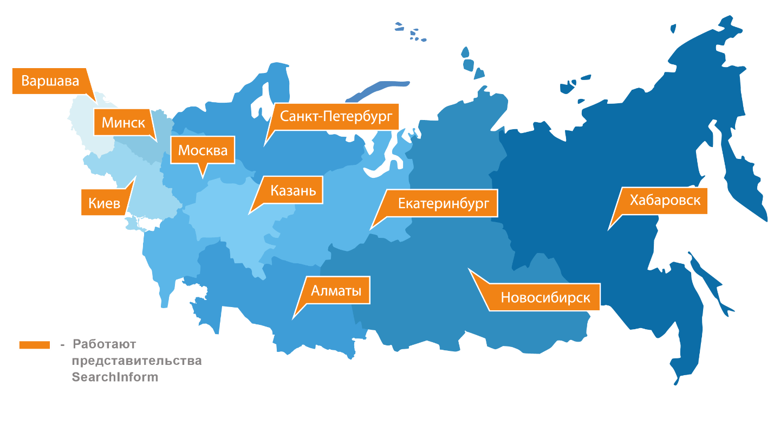
SearchInform сегодня
Более 1600 клиентов в 8 странах мира
Офисы во всех ФО России, а также
в Казахстане, Украине, Беларуси, Польше
Более
1 000 000 ПК
под контролем
КИБ SearchInform
10 лет на рынке DLP, 20 лет в IT
10 уголовных дел выиграно клиентами против инсайдеров

Slide 22
















КИБ SearchInform уже защищает:

Slide 23

Сохранность конфиденциальных данных Вашей компании зависит от Вас!
+7 (495) 721-84-06
info@searchinform.ru
searchinform.ru

